Slide 1
Й

Slide 2
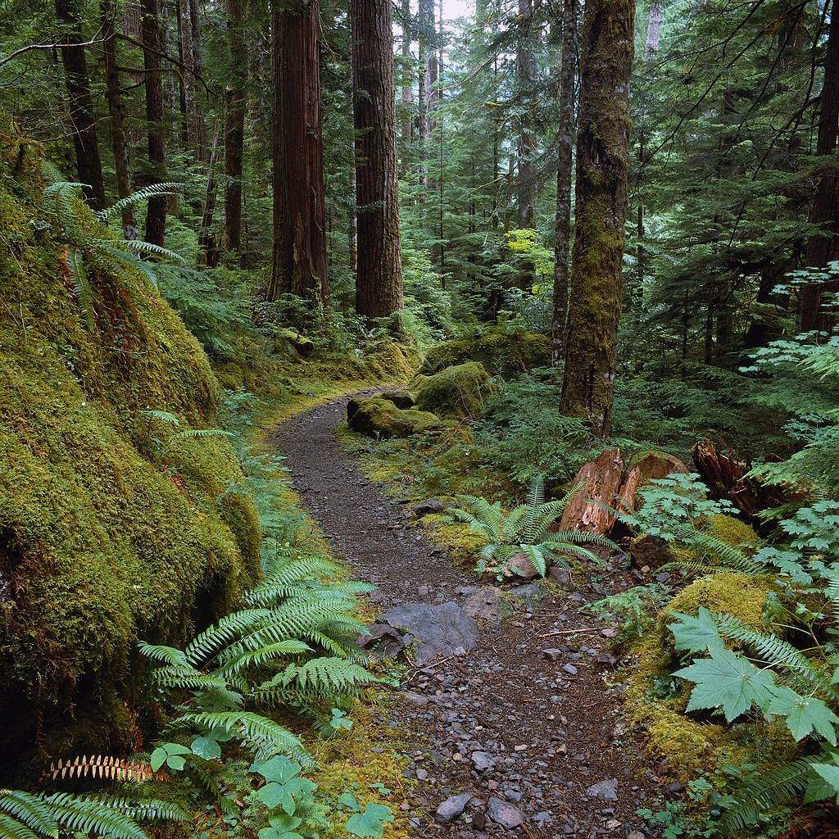

Й

Slide 3
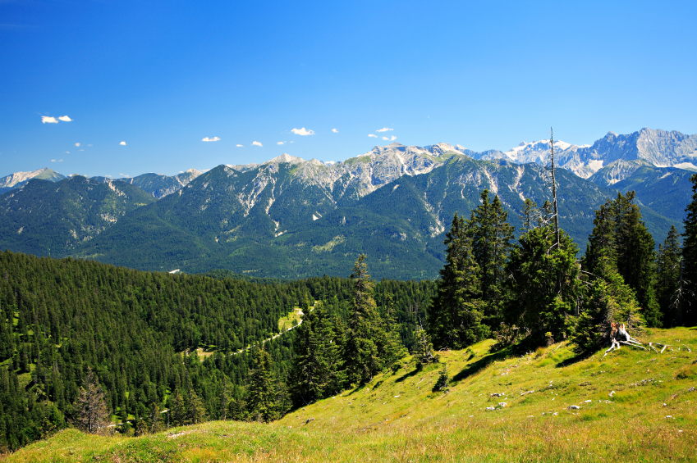
Й

Slide 4

Й

Slide 6

А
О
У
Э
Ы
И
А
О
У
Э
Ы
И
Й

Slide 7
Й
А
А
Я
Й
А

Slide 8
А
Й
О
Й
У
Й
Э
Ы
И
А
А
О
У
Э
Ы
И
Я
Ё
Ю
Е
Й
Й
Й
Й
А
О
У
Э

Slide 9
А
О
У
Э
Ы
А
Э
А
О
У
Ы
Я
Ё
Ю
Е
И
Й
Й
Й
Й
А
О
У
Э
И

Slide 10
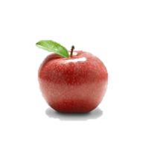
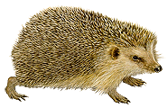

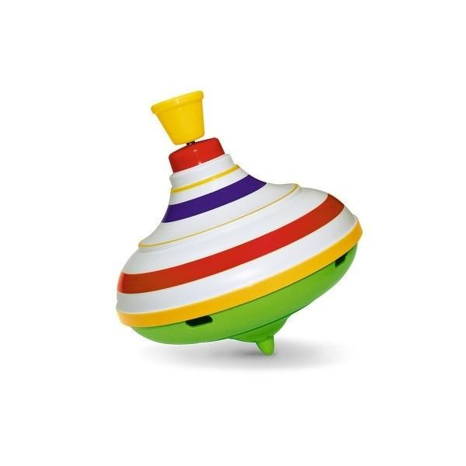

Slide 11
Я
ЙА
Ё
ЙО
Ю
ЙУ
Е
ЙЭ

Slide 12
ямка

Slide 13
лямка

Slide 14
Лес, люк, мясо, Лёня
Назови мягкие согласные. Скажи, что их смягчает.

